Slide 1
Об осуществлении переданных
Российской Федерацией полномочий в сфере образования департаментом по надзору и контролю в сфере образования Министерства
в 2023 году.
Стратегические направления работы в 2024 году
Директор Департамента
Лариса Вацлавовна Фокина
22 февраля 2024 г.

Slide 2
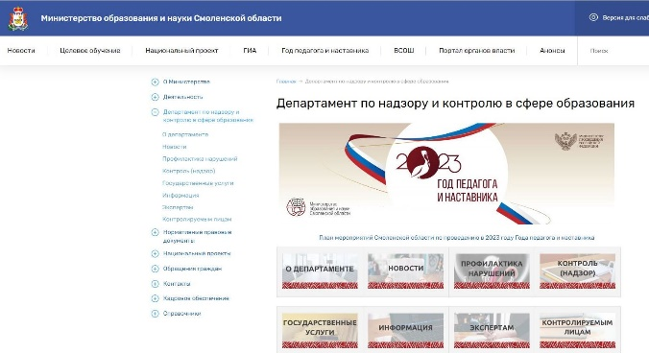
ДЕПАРТАМЕНТ ПО НАДЗОРУ И КОНТРОЛЮ В СФЕРЕ ОБРАЗОВАНИЯ
edu67.ru
ВЫПОЛНЕНИЕ ЗАДАЧ, ПОСТАВЛЕННЫХ ПЕРЕД ДЕПАТАМЕНТОМ НА 2023 ГОД
Усиление профилактической работы
Повышение открытости и доступности информации о деятельности департамента
Реализация принципов управления рисками
причинения вреда (ущерба) охраняемым ценностям
Обеспечение функционирования информационного ресурса департамента
Исполнение поручений Рособрнадзора
Задачи - 2023

Slide 3
ДЕПАРТАМЕНТ ПО НАДЗОРУ И КОНТРОЛЮ В СФЕРЕ ОБРАЗОВАНИЯ
edu67.ru
ЛИЦЕНЗИРОВАНИЕ ОБРАЗОВАТЕЛЬНОЙ ДЕЯТЕЛЬНОСТИ
Подано заявлений
Результат рассмотрения заявлений
Государственные услуги
196
240
22
заявителям документы были возвращены
22
заявления были отозваны заявителями

Slide 4
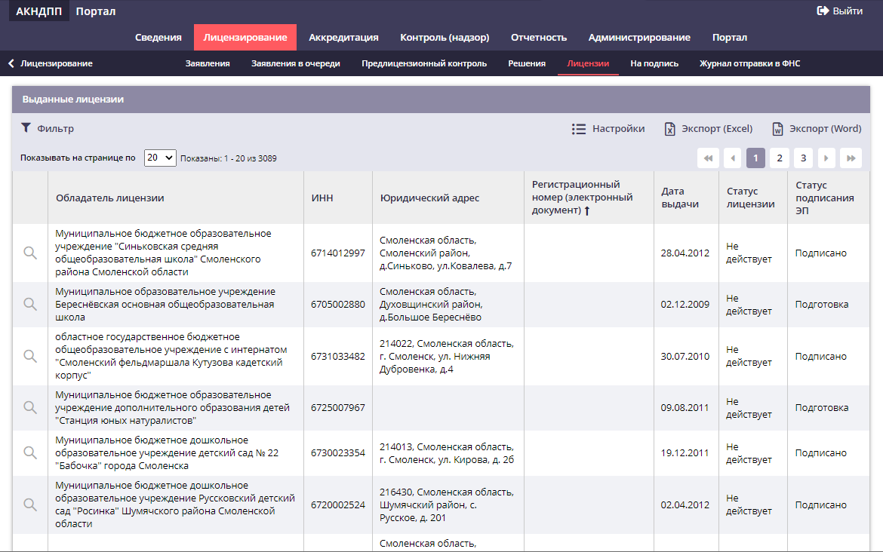
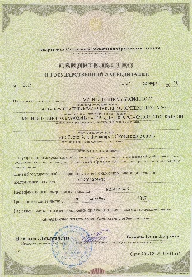
ДЕПАРТАМЕНТ ПО НАДЗОРУ И КОНТРОЛЮ В СФЕРЕ ОБРАЗОВАНИЯ
edu67.ru
ГОСУДАРСТВЕННАЯ АККРЕДИТАЦИЯ ОБРАЗОВАТЕЛЬНОЙ ДЕЯТЕЛЬНОСТИ
С 1 сентября 2023 года
Государственные услуги
Только
электронная подача
Внесены изменения в реестр аккредитации в отношении 5 организаций
Проведены Аккредитационные коллегии
(3 заседания)

Slide 5
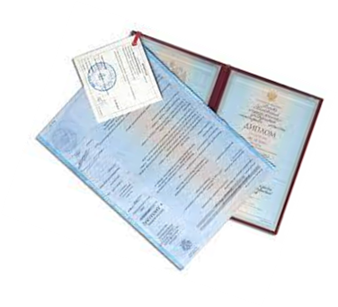
ДЕПАРТАМЕНТ ПО НАДЗОРУ И КОНТРОЛЮ В СФЕРЕ ОБРАЗОВАНИЯ
edu67.ru
ПОДТВЕРЖДЕНИЕ ДОКУМЕНТОВ ОБ ОБРАЗОВАНИИ И (ИЛИ) О КВАЛИФИКАЦИИ,
ОБ УЧЕНЫХ СТЕПЕНЯХ, УЧЕНЫХ ЗВАНИЯХ
Подано заявлений
С 1 сентября появилась возможность подачи заявления через ЕПГУ
Государственные услуги
632
632
Один миллион пятьсот шестьдесят тысяч рублей

Slide 6
ДЕПАРТАМЕНТ ПО НАДЗОРУ И КОНТРОЛЮ В СФЕРЕ ОБРАЗОВАНИЯ
edu67.ru
ПРОФИЛАКТИЧЕСКИЕ МЕРОПРИЯТИЯ
Государственный контроль (надзор)
за соблюдением законодательства
Ежедневное размещение новостей на странице департамента – 343 (из них 300 информационного характера)
Своевременное обновление нормативных правовых актов и актуализация информации по деятельности департамента

Slide 7
ДЕПАРТАМЕНТ ПО НАДЗОРУ И КОНТРОЛЮ В СФЕРЕ ОБРАЗОВАНИЯ
edu67.ru
КОНТРОЛЬНЫЕ (НАДЗОРНЫЕ) И ПРОФИЛАКТИЧЕСКИЕ МЕРОПРИЯТИЯ
Государственный контроль (надзор)
За соблюдением законодательства
Количество проведенных мониторингов безопасности - 1311
89 % контролируемых лиц
По итогам выдано
528 предостережений
Профилактические визиты - 44
Количество совместных проверок с Прокуратурой Смоленской области - 13
Мониторинги по исполнению поручений Министерства просвещения и Рособрнадзора - 9
Консультации по вопросам деятельности департамента - более 348
Обобщение правоприменительной практики – 1
Количество составленных протоколов - 5
Программа профилактики
рисков выполнена

Slide 8
ДЕПАРТАМЕНТ ПО НАДЗОРУ И КОНТРОЛЮ В СФЕРЕ ОБРАЗОВАНИЯ
edu67.ru
РЕАЛИЗАЦИЯ КОНТРОЛЬНЫХ МЕРОПРИЯТИЙ
Государственный контроль (надзор)
за соблюдением законодательства
Разработка Комплексной Концепции управленческих решений
Контроль за проведением досрочного, основного, дополнительного этапов ЕГЭ и ОГЭ (охват ППЭ 100% )
Контроль за проведением ВПР (охват 128 общеобразовательных организаций и 26 организаций СПО)
Контроль за проведением олимпиад

Slide 9
ДЕПАРТАМЕНТ ПО НАДЗОРУ И КОНТРОЛЮ В СФЕРЕ ОБРАЗОВАНИЯ
edu67.ru
ПРОВОДИМЫЕ МЕРОПРИЯТИЯ
Участие в межведомственных КМ
Стратегическая сессия «Управленческий Интенсив67»
Аккредитация региональных экспертов - 27
Координирование прохождения ОО аккредитационного мониторинга - охват 367 ОО и 28 организаций СПО
Участие в подготовке документов по оптимизации сети ОО
Участие в заседаниях по снижению документационной нагрузки на педагогических работников
Проведение совещания по вопросам снижения документационной нагрузки на педагогических работников
Участие в мировых судах, работе различных комиссий и советов - 5
Рассмотрено 184 обращения граждан.
По итогам выдано 8 предостережений.
ДЕПАРТАМЕНТ ПО НАДЗОРУ И КОНТРОЛЮ
В СФЕРЕ ОБРАЗОВАНИЯ

Slide 10
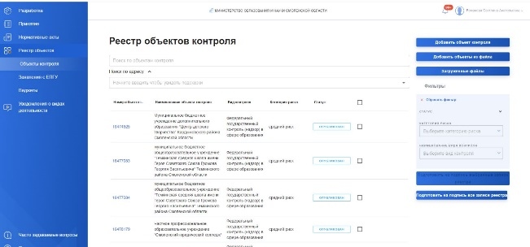
ДЕПАРТАМЕНТ ПО НАДЗОРУ И КОНТРОЛЮ В СФЕРЕ ОБРАЗОВАНИЯ
edu67.ru
ТРУДНОСТИ
Отсутствие интеграции сведений из ФНС о ЮЛ и ИП, необходимых для внесения изменений в реестр лицензий
Отсутствие технической возможности взаимодействия с лицензиатом при подаче заявления на лицензирование через ЕПГУ
Сбои при внесении объектов контроля, в части определения категории риска, вида контроля в подсистему Федерального реестра государственных и муниципальных услуг
Отсутствие информации в установленные сроки на запросы, направленные в адрес ОМС и руководителей ОО
Некорректное предоставление информации, противоречащих данных
ДЕПАРТАМЕНТ ПО НАДЗОРУ И КОНТРОЛЮ
В СФЕРЕ ОБРАЗОВАНИЯ
АВТОМАТИЧЕСКИЙ РЕЖИМ

Slide 11
ДЕПАРТАМЕНТ ПО НАДЗОРУ И КОНТРОЛЮ В СФЕРЕ ОБРАЗОВАНИЯ
edu67.ru
Задачи - 2024
Реализация комплекса мер, направленных на наполнение и ведение информационных систем, поддержка их оперативной актуализации, обеспечение открытости данных (в рамках требований законодательства)
Реализация Программы профилактики рисков причинения вреда (ущерба) охраняемым законом ценностям в сфере образования на 2024 год
Реализация риск-ориентированного подхода к контрольной (надзорной) деятельности
Усиление работы по ключевым направлениям: организация и проведение ВПР и ГИА на территории региона, снижение документационной нагрузки на педагогических работников
ДЕПАРТАМЕНТ ПО НАДЗОРУ И КОНТРОЛЮ
В СФЕРЕ ОБРАЗОВАНИЯ

Slide 12
ДЕПАРТАМЕНТ ПО НАДЗОРУ И КОНТРОЛЮ В СФЕРЕ ОБРАЗОВАНИЯ
edu67.ru
КЛЮЧЕВЫЕ ПРИНЦИПЫ ДЕЯТЕЛЬНОСТИ - 2024
Максимальная оперативность качественного предоставления государственных услуг и функций
Открытость и объективность контрольной (надзорной) деятельности
Доминирование профилактических и предупредительных мероприятий
Повышение уровня информированности контролируемых лиц
Практика мониторинговых наблюдений
Объективность и всестороннее рассмотрение обращений
ДЕПАРТАМЕНТ ПО НАДЗОРУ И КОНТРОЛЮ
В СФЕРЕ ОБРАЗОВАНИЯ
!
!

Slide 13
СПАСИБО!
22 февраля 2024 г.

